Slide 1
IN1000 Gruppetime
14.03. 2024
juliegri@uio.no
eriak@uio.no

Slide 2
Dagens sitat:
📌
✨Du kan jo ikke ligge i trappa og spise pærer✨

Slide 3
I dag:
Klasser! 🐶
  Syntaks
  Metoder
  Generelt

Slide 4
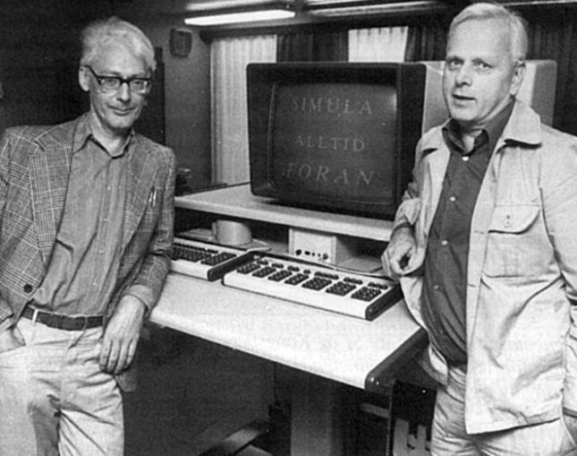
Klasser !!

Slide 5
Klasser !!
Modell, en forenklet versjon av noe
Egenskaper og oppførsel ved et objekt
Hva tilbyr de av tjenester?
Hvordan kan de hjelpe oss?
Beskriver et sett med objekter med lik oppførsel
Notes:
Å lage modeller tilsvarer å få med egenskaper og oppførsel ved et objekt som vi trenger: hva tilbyr de av tjenester og hvordan kan de hjelpe oss?

Slide 6
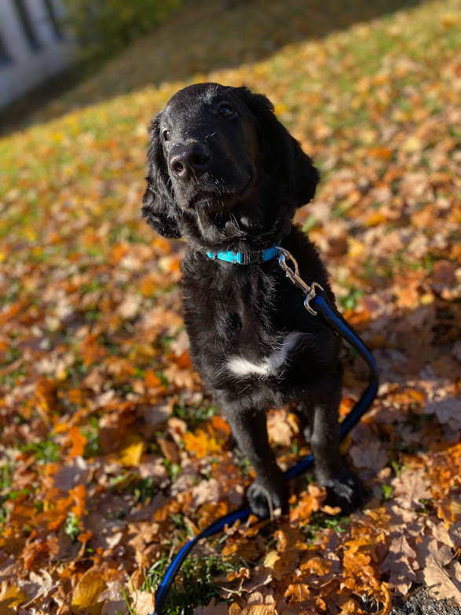

Slide 7
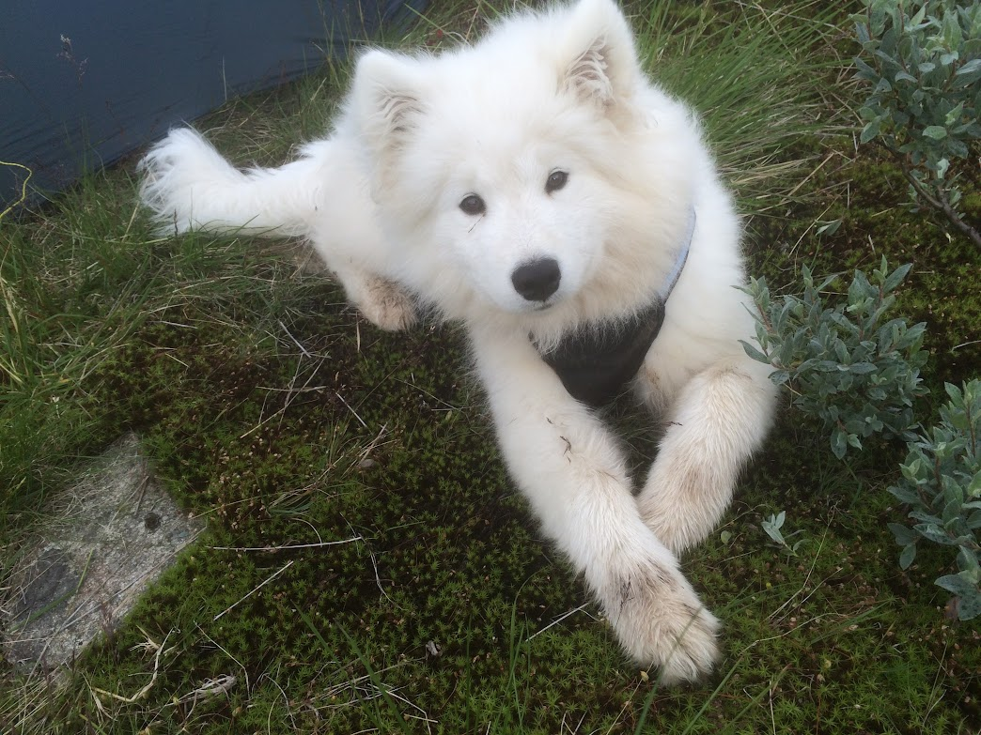

Slide 8
Syntaks:
class Klasse: #klassenavn
#konstruktør:
def __init__(self, parameter1, parameter2, ...):
self._verdi1 = parameter1
self._verdi2 = parameter2
...

Slide 9
Syntaks:
class Hund:
def __init__(self, navn, ...):
self._navn = navn
...

Slide 10
Syntaks:
class Hund:
def __init__(self, navn, ...):
self._navn = navn
Oppgave! Lag en konstruktør til klassen hund med egenskapene/instansvariablene vi har funnet på tavla.

Slide 11
Syntaks:
class Hund:
def __init__(self, navn, ...):
self._navn = navn
...
hund1 = Hund(«Stratos», ...)
hund2 = Hund(«Simba», ...)

Slide 12
Syntaks:
class Hund:
def __init__(self, navn, ...):
self._navn = navn
...
Oppgave: Lag ferdig klasse Hund med instansvariablene på tavla!

Slide 13
Metoder
Klasser kan tilby tjenester
(ikke bare egenskaper (instansvariabler))
class Klasse :
def __init__(self, parameter1, parameter2):
self._verdi1 = parameter1
self._verdi2 = parameter2
def metode_navn(self, param1, ...) :
#gjør noe

Slide 14
Metoder
Klasser kan tilby tjenester
(ikke bare egenskaper (instansvariabler))
class Hund :
def __init__(self, navn):
self._navn = navn
def hent_navn(self):
return self._navn

Slide 15
Metoder
Klasser kan tilby tjenester
(ikke bare egenskaper (instansvariabler))
class Hund :
def __init__(self, navn):
self._navn = navn
def hent_navn(self):
return self._navn
hund1 = Hund(»Stratos», ...)
print(hund1.metode_navn())

Slide 16
Metoder
Klasser kan tilby tjenester
(ikke bare egenskaper (instansvariabler))
class Hund :
def __init__(self, navn):
self._navn = navn
def hent_navn(self):
return self._navn
hund1 = Hund(»Stratos», ...)
print(hund1.metode_navn())
(Terminal)
Stratos

Slide 17
Mer om klasser ...
Public Interface (grensesnitt tilgjengelig utenfra)
  Hva er tilgjengelig for en person som «Ikke har noe med å systemet å gjøre/en utenforstående»?
Objekt Bil
  Metode bil.kjør(km)
  Aaaaaaner ikke hva som skjer inne i bil
    Noe med rattet og pedalene ig???
len()
  Aner ikke hva som skjer på innsiden- men jeg får lengden på en liste ☺

Slide 18
Mer om klasser ...
Public Interface (grensesnitt tilgjengelig utenfra)
  Hva er tilgjengelig for en person som «Ikke har noe med å systemet å gjøre/en utenforstående»?
Objekt Bil
  Metode bil.kjør(km)
  Aaaaaaner ikke hva som skjer inne i bil
    Noe med rattet og pedalene ig???
len()
  Aner ikke hva som skjer på innsiden- men jeg får lengden på en liste ☺
INNKAPSLING

Slide 19
Mer om klasser ...
Public Interface (grensesnitt tilgjengelig utenfra)
  Hva er tilgjengelig for en person som «Ikke har noe med å systemet å gjøre/en utenforstående»?
Objekt Bil
  Metode bil.kjør(km)
  Aaaaaaner ikke hva som skjer inne i bil
    Noe med rattet og pedalene ig???
len()
  Aner ikke hva som skjer på innsiden- men jeg får lengden på en liste ☺
INNKAPSLING
Vi vet ikke helt hvordan det gjøres, men vi vet hva som skjer når vi kaller på metoden.

Slide 20
Oppgave! Vi skal nå utvide Hund-klassen vår!
endre_navn(self, nytt_navn) → endre navnet til nytt navn.
skriv_ut_hilsen(self): → skriv ut en hilsen fra hunden, på formen: “Voff, jeg heter <navn> og jeg er <alder> år gammel”.
feire_bursdag(self) →
  Øk alderen til hunden med 1.
  Skriv ut en bursdagshilsen med den nye alderen.

Slide 21
Oppgave! Vi skal nå utvide Hund-klassen vår!
endre_navn(self, nytt_navn) → endre navnet til nytt navn.
skriv_ut_hilsen(self): → skriv ut en hilsen fra hunden, på formen: “Voff, jeg heter <navn> og jeg er <alder> år gammel”.
feire_bursdag(self) →
  Øk alderen til hunden med 1.
  Skriv ut en bursdagshilsen med den nye alderen.
  Hvis hunden fremdeles er under 5 år, skal også vekt økes med 6.

Slide 22
Laste inn klassen
I hovedfila (ikke hund.py) må vi laste inn klassen
  from <filnavn/modul> import <Klasse>
  from hund import Hund

Slide 23
Laste inn klassen
I hovedfila (ikke hund.py) må vi laste inn klassen
  from <filnavn/modul> import <Klasse>
  from hund import Hund
Notes:
Livekode?

Slide 24
Oppgave!
Opprett 3 instanser (objekter) av klassen med navn/alder/vekt/høyde du velger selv.
Skriv deretter ut en hilsen fra hver hund ved hjelp av skriv_ut_hilsen-metoden.
Feire bursdagen til én av hundene, og skriv ut en ny hilsen fra denne hunden.
Endre navnet til én av hundene og skriv ut en ny hilsen fra denne hunden.
Notes:
#endre denne slik at den passer student

Slide 25
Ekstra-oppgave !!
Oppgaver:
- Lag en konstruktør (init-metode)
Lag en metode som skriver ut informasjon om studenten.
Lag en metode som øker antall studiepoeng med en parameter
Skriv en klasse Student
En student har følgende egenskaper:
Studieprogram
Antall studiepoeng
StudentID
Opprett 3 instanser (objekter) av klassen med studieprogram/studentID/ studiepoeng du velger selv.
Skriv deretter ut informasjon om hver student.
Øk én av studentene sine antall studiepoeng med 10.
Skriv ut informasjon om hver student en gang til.

Slide 26
Ekstra-oppgave !!
Skriv en klasse Student
En student har følgende egenskaper:
Studieprogram
Antall studiepoeng
StudentID
Opprett 3 instanser (objekter) av klassen med studieprogram/studentID/ studiepoeng du velger selv.
Skriv deretter ut informasjon om hver student.
Øk én av studentene sine antall studiepoeng med 10.
Skriv ut informasjon om hver student en gang til.

Slide 27
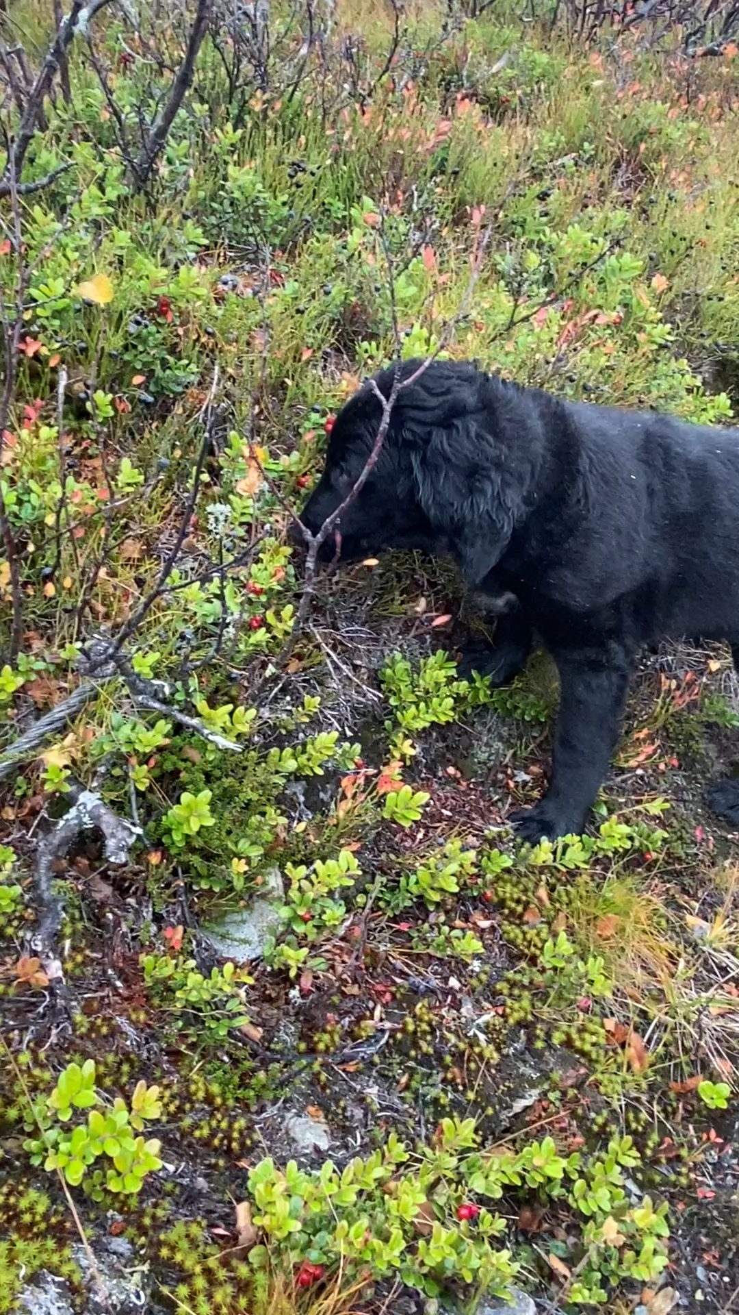
Kontakt oss:
juliegri@uio.no
eirak@uio.no
Mattermost

